Slide 1
Escáner 3D
MIERA – Sistemas Digitales Avanzados y Aplicaciones
Juan Manuel Amador Olivares
David Rodríguez García

Slide 2
Índice
Motivación
Funcionamiento
Simulación

Slide 3
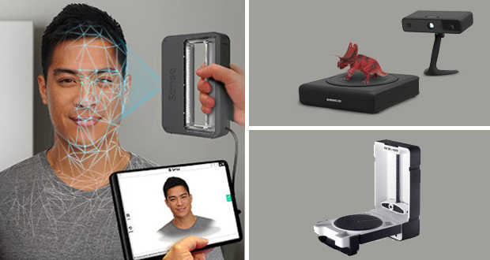
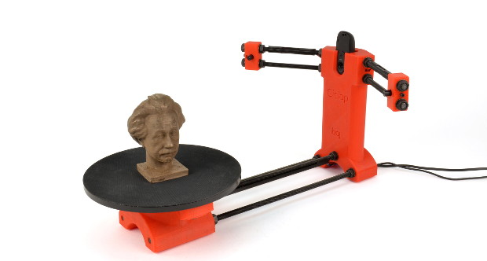
Motivación
El creciente mercado de las impresoras 3D genera la necesidad de duplicar piezas sin necesidad de generar planos.
Precio: desde 100 – 1000 €

Slide 4
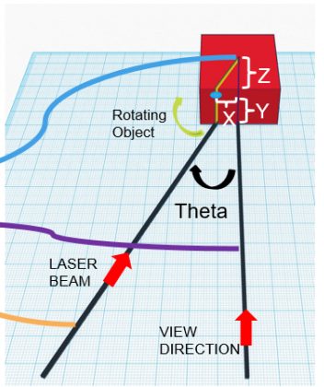
Funcionamiento
Basado en técnicas de triangulación.
Cámara + Laser
Medir distorsiones/deformaciones de laser
Notes:
El objeto se irradia con un láser y se observa al mismo tiempo por una cámara. Las diferentes distancias se pueden medir mediante la distorsión/deformación del láser y por medio de cálculos angulares obtenemos la reproducción del objeto

Slide 5
Gracias por su atención

